Slide 1
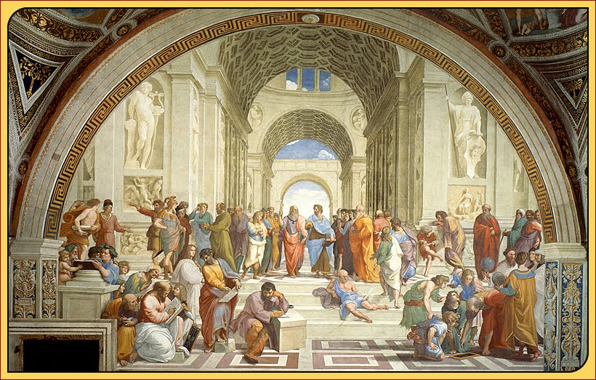
Raffael Santi, La scuola di Atene

Slide 2
Aristotelés, knihy O duši
Definice:
Tudíž duše je nutně podstatou přírodního těla, které má v možnosti život.
Má-li se tedy stanoviti obecný pojem, který se hodí pro každou duši, jest asi duše první skutečností přírodního ústrojného těla.

Slide 3
II, 2, 413a 21 – 413b2
V pokračování svého zkoumání tedy pravíme, že oduševnělá bytost se liší od neoduševnělé věci životem. Ježto však slovo „život“ má různé významy, nazýváme živým také to, v čem je i jeden druh života, jako myšlení, smyslové vnímání, pohyb a klid z hlediska místa, dále pohyb ve smyslu vyživování, ubývání a růstu. [...] To je zřejmé u rostlin, které nemají žádné jiné duševní mohutnosti. A tak skrze tento počátek mají živé bytosti život.

Slide 4
Druhy „životů“ / projevy duše
● myšlení (ř. dianoetikon)
● smyslové vnímání (ř. aisthetikon)
● pohyb a klid z hlediska místa (ř. kinesis kata topon)
● pohyb ve smyslu vyživování, tj. ubývání a růst (ř. threptikon)

Slide 5
II, 3, 414a30 – 414b19
Jedny bytosti, jak jsme řekli, mají všechny uvedené mohutnosti duše, druhé mají jen některé, ale některé mají jen jednu. Těmi mohutnostmi jsme jmenovali vyživování, žádostivost, vnímavost, schopnost měniti místo, myšlení. Rostliny mají jen mohutnost vyživovací, jiné bytosti mají tuto a ještě vnímavost. Mají-li však vnímavost, tedy i žádostivost; neboť žádostivost je žádost, vznětlivost neboli odvaha a vůle. Živočichové pak mají vesměs aspoň jeden smysl, totiž hmat. [...] Otázka obrazivosti není ještě vysvětlena, prozkoumati ji bude nutno později. Některé bytosti kromě toho mají ještě schopnost měniti místo, jiné mají také myšlení a rozum, například lidé a snad ještě jiné bytosti téhož druhu nebo vyššího.

Slide 6
Druhy „životů“ / projevy duše
● myšlení (ř. dianoetikon)
● obrazivost (ř. fantasia, lat. imaginatio)
● smyslové vnímání (ř. aisthetikon)
● žádostivost (ř. horektikon) vznětlivost, odvaha, vůle
● pohyb a klid z hlediska místa (ř. kinesis kata topon)
● pohyb ve smyslu vyživování, tj. ubývání a růst (ř. threptikon)

Slide 7
II, 4, 415a15 – 416a1
A tak je nutno pojednati nejdříve o výživě a o plození. Neboť vyživovací duši mají také ostatní bytosti, a jest to první a nejobecnější mohutnost duše, jíž se všem bytostem dostává života. Její činnost se projevuje plozením a vyživováním; neboť u živých bytostí, které jsou dokonale vyvinuty a nejsou zakrnělé nebo nevznikly prvoplozením, jest nejpřirozenější činností, že plodí jinou bytost svého druhu, tedy zvíře zvíře, rostlina rostlinu, aby byly účastny toho, co je věčné a božské, pokud mohou. [...]

Slide 8
Ježto však tyto bytosti svým trváním nemohou býti účastny toho, co je věčné a božské, poněvadž nic, co je pomíjivé, nemůže, bereme-li v úvahu počet, dále žíti jako jedna a tatáž bytost, účastní se toho tak, jak je každé možno, jedna ve větší míře, druhá v menší; i žije dále nikoli sama, nýbrž jakoby sama; počtem to sice není jedna bytost, ale jest jedna druhem. [...] Mimoto potrava bývá měněna od toho, co je živeno, a nikoli toto od potravy, jako ani stavitel od látky, nýbrž tato od onoho; stavitel jen přechází z nečinnosti v činnost.

Slide 9
II, 5, 416b33 – 418a5
Vnímání čili pociťování záleží, jak jsme řekli, v trpném pohybu a dráždění; zdá se totiž, že jest jakýmsi druhem změny vlastnosti. [...] Činnost vnímání směřuje k jednotlivinám, vědění však k obecninám, které jsou jaksi v duši samé. Proto můžeme mysliti, kdykoli chceme, vnímati však nikoli; neboť k tomu potřebujeme vnímatelného předmětu. [...] To, co je schopné vnímati, jak jsme řekli, jest v možnosti takové, jaké jest již v skutečnosti to, co je předmětem vnímání. A tak dokud je v stavu trpění, není mu podobné, ale jakmile zakusilo jejich působení, zpodobňuje se mu a jest takové jako on.

Slide 10
II, 6, 418a17-20
Takové předměty se tudíž nazývají vlastními každému jednotlivému smyslu, společnými pak jsou pohyb, klid, číslo, tvar, velikost. Neboť ty nejsou žádnému smyslu vlastní, nýbrž všem jsou společné.

Slide 11
III, 2, 426b9 – 427a6
Každý smysl tedy, který jest ve svém čidle jako takovém, má svůj příslušný předmět a rozeznává různé vlastnosti tohoto předmětu, jako například zrak bílé a černé, chuť sladké a hořké. Podobně je tomu i u ostatních smyslů. Ježto však rozeznáváme bílé nebo sladké a vůbec všechny předměty smyslů navzájem, je otázka, čím vlastně pociťujeme, že se od sebe liší. Zajisté nutně smyslem; neboť jsou to smyslové předměty. [...] Jest tedy třeba, aby jeden smysl řekl, že se oboje různí, že se totiž různí sladké od bílého. [...] Jest tedy to, co toto všechno rozeznává, jednotné a nedílné dobou i počtem, pojmem však jest rozdělené? Pak by snad jednak jako předmět rozdělený, jednak jako nerozdělený vnímal různé předměty; totiž co do pojmu by byl rozdělený, co do místa a počtu však nerozdělený. Či to není možno?

Slide 12
III, 3,427b15 – 429a1
Obrazivost totiž jest něco jiného než vnímání a myšlení, ačkoli není bez vnímání a bez ní zase není mínění. Že to však není stejný projev myslící mohutnosti jako mínění, jest zřejmo. Projev obrazivosti totiž jest v naší moci a nastává, kdykoli chceme – neboť jest možno něco si před oči postaviti, jako činí ti, kdo si sestavují určité obrazce, aby si něco vštípili v paměť –, kdežto mínění není v naší moci; jest totiž buď správné nebo nesprávné. Mimoto, kdykoli míníme, že něco jest hrozné nebo strašné, ihned jsme vzrušeni, a podobně, je-li něco odvážné. Co se však týče obrazivosti, tu se chováme tak, jako když něco hrozného nebo odvážného pozorujeme na obraze.

Slide 13
Druhy „životů“ / projevy duše
● myšlení (ř. dianoetikon)
● mínění (ř. doxá)
● obrazivost (ř. fantasia, lat. imaginatio) + paměť
● smyslové vnímání (ř. aisthetikon)
● žádostivost (ř. horektikon) vznětlivost, odvaha, vůle
● pohyb a klid z hlediska místa (ř. kinesis kata topon)
● pohyb ve smyslu vyživování, tj. ubývání a růst (ř. threptikon)

Slide 14
III, 4, 429a14 – 430a5
Je-li myšlení jako vnímání, pak je to asi jakési dráždění tím, co je myslitelné, nebo něčím jiným takovým. Jest tedy nutno, aby rozum byl neměnný, ale pro tvar vnímavý, a v možnosti aby byl takový a takový, ale aby nebyl určité toto a k myslitelnému jsoucnu aby se měl tak, jako se má smyslová mohutnost k vnímatelným předmětům. Je tudíž nutně, ježto myslí všechno, nesmíchaný, aby to, jak praví Anaxagorás, ovládal, to jest, aby poznával. [...]

Slide 15
Rozum duše – a rozumem nazývám to, čím duše myslí a soudí – není z hlediska skutečnosti ničím, dokud nemyslí. Tím je také odůvodněno, že není smíchán s tělem; neboť tak by nabýval též nějaké takové vlastnosti, buď by byl studený nebo teplý, anebo by měl také nějaké ústrojí, jako je ústrojí smyslové. Než takového tu nic není. A proto mají pravdu ti, kdo prohlásili, že duše jest místem tvarů, ovšem nikoli celá, nýbrž jenom myslící, a tvary v ní nejsou ve skutečnosti, nýbrž v možnosti.

Slide 16
Že však neměnnost mohutnosti smyslové a rozumové není stejná, dosvědčují čidla a vnímání: Smysl totiž nedovede vnímati po příliš silných dojmech, například slyšeti zvuk po velikém hluku ani viděti nebo čichati po ostrých barvách nebo vůních; ale rozum, kdykoli myslil o něčem, co vyžadovalo úporného myšlení, o nic hůře nechápe věci snadnější, ba chápe je ještě lépe, ježto smyslová mohutnost není bez těla, kdežto rozum je od něho oddělen. [...] Rozum v možnosti jest v jisté míře myslitelnými předměty, ale ve skutečnosti není ničím, dokud nemyslí. Jest třeba představiti si to tak jako u desky, na které ve skutečnosti není nic napsáno. Tak je tomu i s rozumem. Též on je myslitelný tak jako myslitelné vůbec. Neboť u bytostí nehmotných myslící a myšlené je totéž; vědění, získané zkoumáním toho, co vidíme, a předmět tohoto vědění jsou totiž totožné. Ovšem jest třeba ještě zkoumati, proč rozum nemyslí stále.

Slide 17
III, 5, 430a10 – 25
Poněvadž v celé přírodě u každého druhu bytostí jedno jest látkou – ta pak u všeho jest možností –, a druhé jest příčinou a působícím činitelem, poněvadž všechno působí, jako jest například v poměru umění k jeho látce, nutně také v duši jsou tyto rozdíly. Rozum je vskutku jednak takový, že se stává vším, jednak takový, že jako jakási zdatnost všechno působí, jako například světlo. Neboť i světlo jistým způsobem činí barvy jen možné barvami skutečnými. A tento činný rozum jest oddělen od těla, je neměnný a nesmíchaný, jeho podstatou jest skutečná činnost. Činná stránky jest totiž vždy vyšší než stránka trpná a hybná příčina hodnotnější než látka. Skutečné vědění je pak totožné se svým předmětem; vědění možné jest sice v jednotlivci časově dříve, ale vůbec ani ne časově; neboť nelze předpokládati, že rozum někdy myslí, někdy nemyslí. Ale jen, je-li oddělen, jest činný rozum tím, čím jest, a jen tento jest nesmrtelný a věčný. Přesto však si na nic nevzpomínáme, ježto tento rozum jest sice nepřístupný změně, ale rozum trpný jest pomíjivý a bez něho duše nemyslí nic.

Slide 18
III, 8, 431b20 – 432a3
Nyní tedy v hlavních rysech shrňme to, co bylo o duši řečeno, a opakujme, že duše jest nějak vším, co jest. Veškeré jsoucno jest totiž buď předmětem vnímání nebo předmětem myšlení. Vědění pak v jisté míře obsahuje všechno to, co je možné věděti, a vjem obsahuje to, co lze vnímati. […] Vnímavá a poznávací mohutnost duše jest v možnosti totožná s předměty, tato s předmětem poznání čili vědění, ona s předmětem vnímání. To pak jsou nutně buď věci samy nebo jejich tvary. Ale věci samy to býti nemohou; neboť v duši není kámen, nýbrž jen jeho tvar. Duše je tedy jako ruka; neboť jako ruka jest nástrojem nástrojů, tak rozum jest tvarem tvarů a smysl jest tvarem toho, co je přístupno vnímání.

Slide 19
Druhy „životů“ / projevy duše
● myšlení – nepotřebuje smyslová data, pracuje s čirými formami, tj. takovými, které neabstrahuje z látky
● mínění – potřebuje smyslové vnímání, může být správné nebo nesprávné
● obrazivost, představivost – potřebuje smyslové vnímání, nemůže být správná nebo nesprávná; paměť
● smyslové vnímání, pociťování – žádostivost, vznětlivost, odvaha, vůle, pět smyslů, společný smysl
● pohyb z místa na místo – odlišný od pohybu na nebi
● vyživování, vegetativní schopnost – zabezpečuje růst a výživu jednotlivce a plození jedinců stejného druhu

Slide 20
Doporučená literatura:
Jonathan Lear, Touha rozumět. Aristotelés,
Oikoymenh, Praha: 2016. Zvláště s. 115 – 120.

